Slide 1
OPERATION GOBELIN
03-12-2020 0200Z

Slide 2
SITAC
Depuis plusieurs semaines, le cabinet du président observe, non sans une certaine malice, la tension monter entre la Turquie et son ancien allié Russe sur le théatre Syrien...
Erdogan demande maintenant de l'aide aux occidentaux pour faire front devant les appétits Russes en Syrie. Même si l'Europe et les Etats-Unis ont jusqu'à maintenant poliment décliné, le théatre Syrien n'étant pas considéré comme un objectif stratégique, le camp occidental vient de marquer des points diplomatiques : Erdogan a tellement besoin d'un allié crédible face aux Russes qu'il a convaincu les Georgiens d'inviter l'USAF et l'US-Navy pour un vaste programme de formation de leur forces armées sur les matériels OTAN qu'ils viennent juste d'acquérir pour faire face à la menace grandissante que constitue les lanceurs S400 Russes.
En paralèle Erdogan a autorisé aux CVW-8 et CVW-7 l'accès au détroit du Bosphore pour installer la flotte US au large de Batumi à la frontière Turquo-Géorgienne.

Slide 3
SITAC
Inutile de vous dire que Poutine et l'ensemble de son état major sont tout bonnement furieux, mais il a les mains liées vu le contexte géopolitique actuel.
Ne vous trompez pas messieurs, nous avons gagné la partie sur le tapis vert, mais les Russes vont se montrer particulièrement retords. Il y a fort à parier que les provocations sur le sol Syrien comme à la frontière Russo-Georgienne vont monter en flèche.
La présence de 2 porte-avions US en mer noire devrait tout de même calmer leurs ardeurs...
En attendant notre groupe aéronaval entre donc en mer noire et Un escadron de 16 F15E de l'USAF ainsi que des C5 chargés à bloc sont actuellement en transit depuis nos bases Italiennes en direction de Tbilisi. L'USAF y sera basé pendant les 2 mois du programme de coopération. Les marins de la 31st eux resteront à bord du USS-Bush sauf pour les besoins de services où nos machines pourront être basées avec nos terriens.

Slide 4
SITAC
Un contingent de 4 F16 a aussi été détaché au 31st Tomcatters et sera lui basé à Tbilisi avec l'USAF.
Le groupe aéronaval entre donc en zone inconnue et il est impératif de bien faire comprendre aux Russes que :
Nous sommes maintenant là
Nous y sommes pour un bon bout de temps
Nous ferons preuve de fermeté face aux provocations que nos "amis" Russes ne manqueront pas d'envoyer.
Bref, nous avançons sur des œufs et les relations diplomatiques avec les Russes ne nous permettent pas de deviner quel est leur état d'esprit. Nous devons être sur nos gardes tout en gardant la tête froide.
Nous sommes en train d'entasser un gros paquet de poudre dans un espace très restreint : si ca part en vrille, ca va aller très très vite...

Slide 5
TASKING
En attendant pour ce matin, nous avons 2 opérations au planning :
Le groupe de Viper "Super" ira en reconnaissance sur un site SA6 dans la région de Sochi. Son objectif est de déterminer l'ensemble des menaces sur zone de manière à préparer une frappe efficace si la situation politique devait dégénérer.
Les groupes "Felix" et "Stinger" décolleront du Bush pour arriver un peu en avance en Géorgie et préparer notre installation et la collaboration à mettre en place avec les forces Géorgiennes et Turques. Leur mission en chemin sera :
D'assurer la sécurité aérienne au dessus des côtes Nord de la Turquie
Garantir la sécurité du groupe aéronaval et transit
Gauger un peu le niveau d'agressivité de la défense aérienne Russe qui couvre la partie Nord de la mer noire.

Slide 6
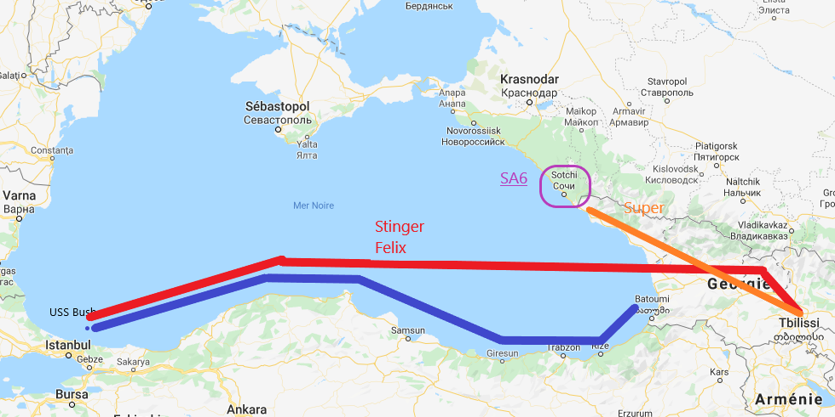
MISSION CONTROL
Take-Off: 0430Z
ROE: Weapons hold
METAR: LTBA 120320Z 36003KT CAVOK 07/06 Q1020 NOSIG RMK RWY17L 34003KT RWY05 00000KT RWY23 VRB02KT

Slide 7
RESOURCES
Texaco : KC135-MPRS
TACAN: 15Y
Freq:Olive1
Arco: KC10
TACAN: 16Y
Freq: Olive2
Darkstar: E3
Freq: Silver1
Focus :E2
Freq: Silver2
USS Bush:
ICLS: 17
TACAN: 74X
Freq: Black1
USS Stennis:
ICLS: 18
TACAN: 75X
Freq: Black6

Slide 8
FLIGHTS
Stinger : F/A18C
Tasking : Ferry + CAP
T/O BSH – LDN TBL
WP1 = Bullseye
WP2 = TBL
Felix : F14B
Tasking : Ferry + CAP
T/O BUSH – LDN TBL
WP1 = Bullseye
WP2 = TBL
Super : F16C
Tasking : Reco
T/O TBL – LDN TBL
WP1 = Bullseye
WP2 = ZAR

